Slide 1


Slide 2
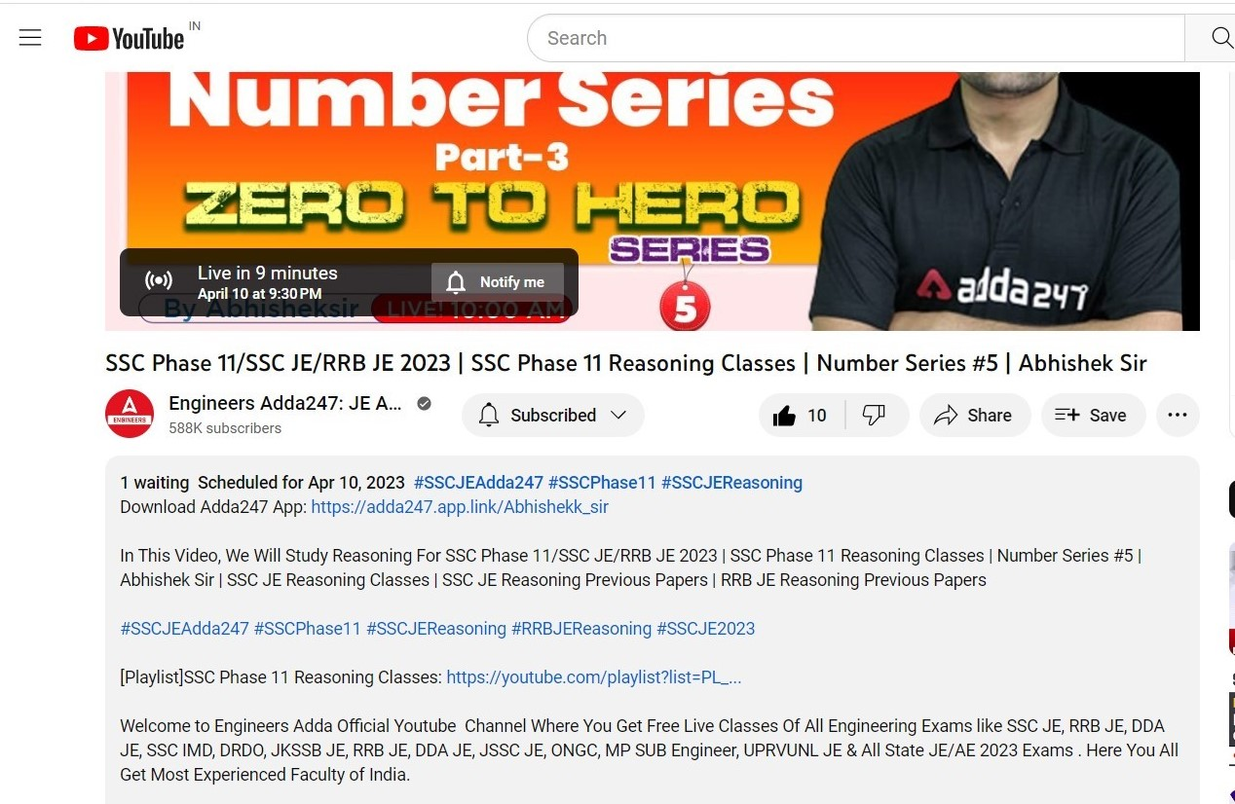


Slide 3


Slide 4
Number series

Slide 5

Q1. 40250, 8050, 3220, ?, 257.6, 51.52
(a) 464
(b) 666
(c) 644
(d) 486

Slide 6
Q2. 3, 15, 72, 380, 2310, ?
(a) 16215
(b) 16212
(c) 16210
(d) 16201

Slide 7
Q3. 9, 10, ?, 69, 280, 1405
(a) 18
(b) 20
(c) 23
(d) 22

Slide 8
Q4. 1000000, 59049, 4096, ? 36, 5
(a) 169
(b) 361
(c) 343
(d) 225

Slide 9
Q5. 34, 18, 10, ?
(a) 8
(b) 5
(c) 7
(d) 6

Slide 10
Q6. 4, 10, 22, 46, ?, 190
(a) 56
(b) 16
(c) 76
(d) 94

Slide 11
Q7. 9, 121, ?, 21841, 262081
(a) 1681
(b) 981
(c) 2516
(d) 1625

Slide 12
Q8. 2, 5, 26, ?
(a) 675
(b) 674
(c) 768
(d) 677

Slide 13
Q9. In the series 3, 9, 27, 81… What will be the 8th term.
(a) 6891
(b) 6561
(c) 5661
(d) 6231

Slide 14
Q10. 1, 2, 3, 6, 9, 18, - , 54
(a) 18
(b) 27
(c) 36
(d) 81

Slide 15
Q11. 7, 8, 11, 17, 27, ?
(a) 42
(b) 43
(c) 45
(d) 46

Slide 16
Q12. 2, 4, 6, 12, 22, ?
(a) 48
(b) 40
(c) 42
(d) 51

Slide 17
Q13. A, C, E, G, K, ?
(a) L
(b) K
(c) M
(d) P

Slide 18
Q14. 7, 18, ?, 236, 1184
(a) 55
(b) 54
(c) 51
(d) 58

Slide 19
Q15. BBE, BEF, BHI, ?, CFA
(a) DBE
(b) CBD
(c) DCB
(d) EBA

Slide 20
Q16. 4, 3.5, 5, ?, 19.5, 50.25
(a) 9.5
(b) 8
(c) 9
(d) 10.5

Slide 21
Q17. 198, 33, 6.6, 1.65, ?
(a) 0.65
(b) 0.85
(c) 8.9
(d) 0.55

Slide 22
Q18. 19, 22, 39, 103, 359, 1383
(a) 22
(b) 103
(c) 359
(d) 39

Slide 23
Q19. -1, 2, 7, ?, 23, 34, 47
(a) 13
(b) 14
(c) 12
(d) 15

Slide 24
Q20. 12, 36, ?, 200, 206, 1442, 1450
(a) 40
(b) 41
(c) 45
(d) 29

Slide 25
Q21. 84, 69, 83, ?, 82, 71
(a) 73
(b) 74
(c) 89
(d) 70

Slide 26
Q22. Find out wrong term in series
2, 6, 18, 32, 50, 72, 98
(a) 6
(b) 18
(c) 32
(d) 50

Slide 27
Q23. JL, IG, NP, ?, RT
(a) CE
(b) EC
(c) RD
(d) FD

Slide 28
Q24. 55, 107, 317, ?, 6309, 37847
(a) 1514
(b) 1428
(c) 6312
(d) 1263

Slide 29
Q25. 8, 15, 42, ?, 580, 2915
(a) 142
(b) 141
(c) 158
(d) 402

Slide 30
Q26. 25 | 12 | 94, 9 | 1 | 95, 24 | 1 | 95, 8 | 2 | 95, ?
(a) 22 | 2 | 95
(b) 25 | 2 | 95
(c) 23 | 2 | 95
(d) 18 | 2 | 95

Slide 31
Q27. 5, 13, 31, 69, 147, ?
(a) 305
(b) 308
(c) 304
(d) 307

Slide 32
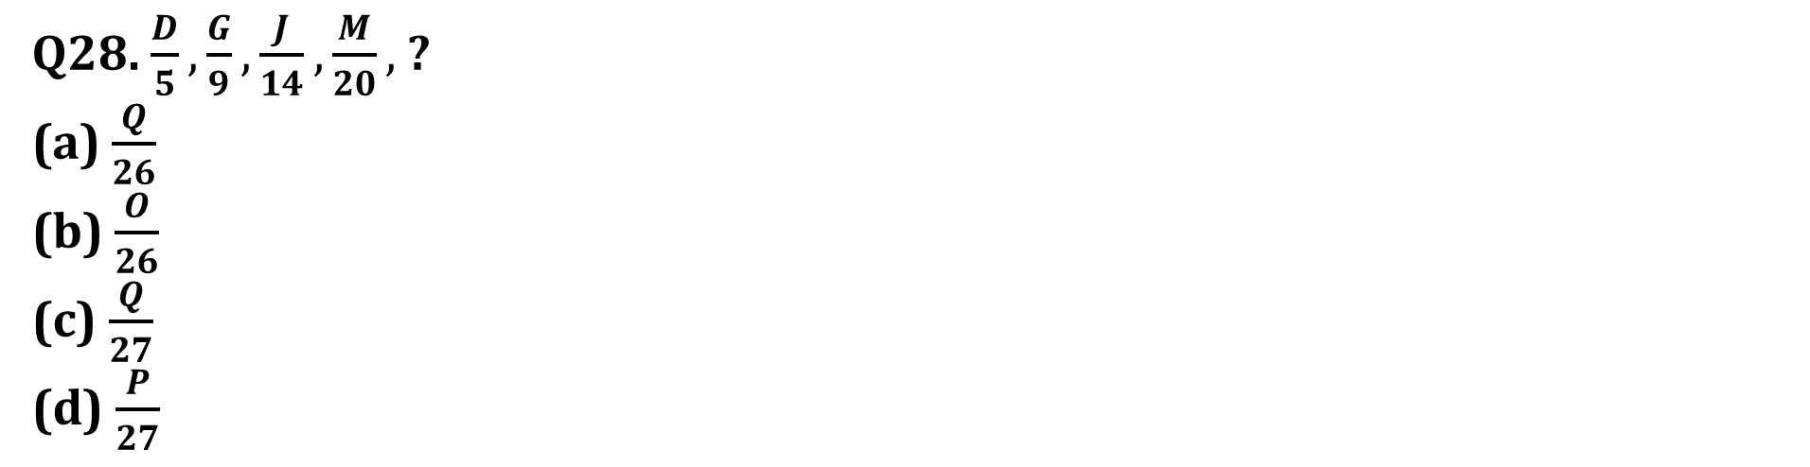
Q28. $\frac{D}{5},\frac{G}{9},\frac{J}{14},\frac{M}{20},$ ?
(a) $\frac{Q}{26}$
(b) $\frac{O}{26}$
(c) $\frac{Q}{27}$
(d) $\frac{P}{27}$

Slide 33
Q29. DWEV, FUGT, HSIR, ?
(a) JKQP
(b) JPQK
(c) JQKP
(d) JPKQ

Slide 34
Q30. EV, GT, JQ, ?
(a) OP
(b) LN
(c) NM
(d) MN

Slide 35
Q31. 313, 623, 933, 1243, ?
(a) 1863
(b) 2173
(c) 1553
(d) 2483

Slide 36
Q32. B2D, E3H, 14M, ?
(a) N5R
(b) N5T
(c) N5S
(d) N5Q

Slide 37
Q33. Which set of letters when sequentially placed at the gaps in the given letter series shall complete it?
a c b – c e – f –
(a) dde
(b) cde
(c) dee
(d) ddg

Slide 38
Q34. QST _ , QS, _ R, Q _ TR, _ STR
(a) SQTR
(b) RTSQ
(c) TRQS
(d) TSRQ

Slide 39
Q35. AMV, FQX, KUZ, ?
(a) PYB
(b) OXA
(c) NYB
(d) MYB

Slide 40
Q36. 27, 32, 30, 35, 33, ?,
(a) 28
(b) 31
(c) 36
(d) 38

Slide 41
Q37. 71, 59, 48, 38, 29, ?,
(a) 18
(b) 21
(c) 20
(d) 12

Slide 42
Q38. a e b d _ f j g i _ k o I n _
(a) c m h
(b) c h m
(c) c g m
(d) c j l

Slide 43
Q39. 5255, 5306, ______, 5408, 5459
(a) 5057
(b) 5357
(c) 2257
(d) 5157

Slide 44
Q40. b 3 P, c 6 R, d 12 T, e 24 V, ?
(a) f 48 X
(b) f 46 X
(c) f 48 W
(d) g 48 X

Slide 45
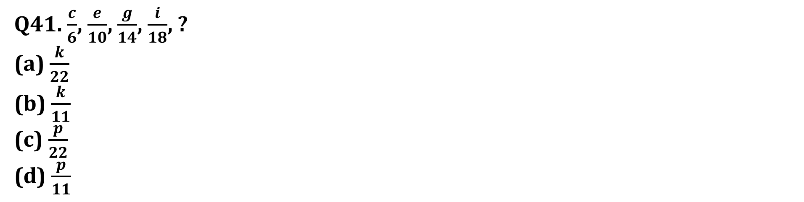
Q41. $\frac{c}{6}$, $\frac{e}{10}$, $\frac{g}{14}$, $\frac{i}{18}$, ?
(a) $\frac{k}{22}$
(b) $\frac{k}{11}$
(c) $\frac{p}{22}$
(d) $\frac{p}{11}$

Slide 46
Q42. BDFH, IKMO, PRTV, ?
(a) WYAC
(b) WXYA
(c) WXYZ
(d) WYZA

Slide 47


